Slide 1
Народный праздник
ЯРМАРКА
СТАРШИЙ ДОШКОЛЬНЫЙ ВОЗРАСТ
(по сценарию Зайцевой Т.В.,
воспитателя ГБОУ №752) .
Часть I.

Slide 2
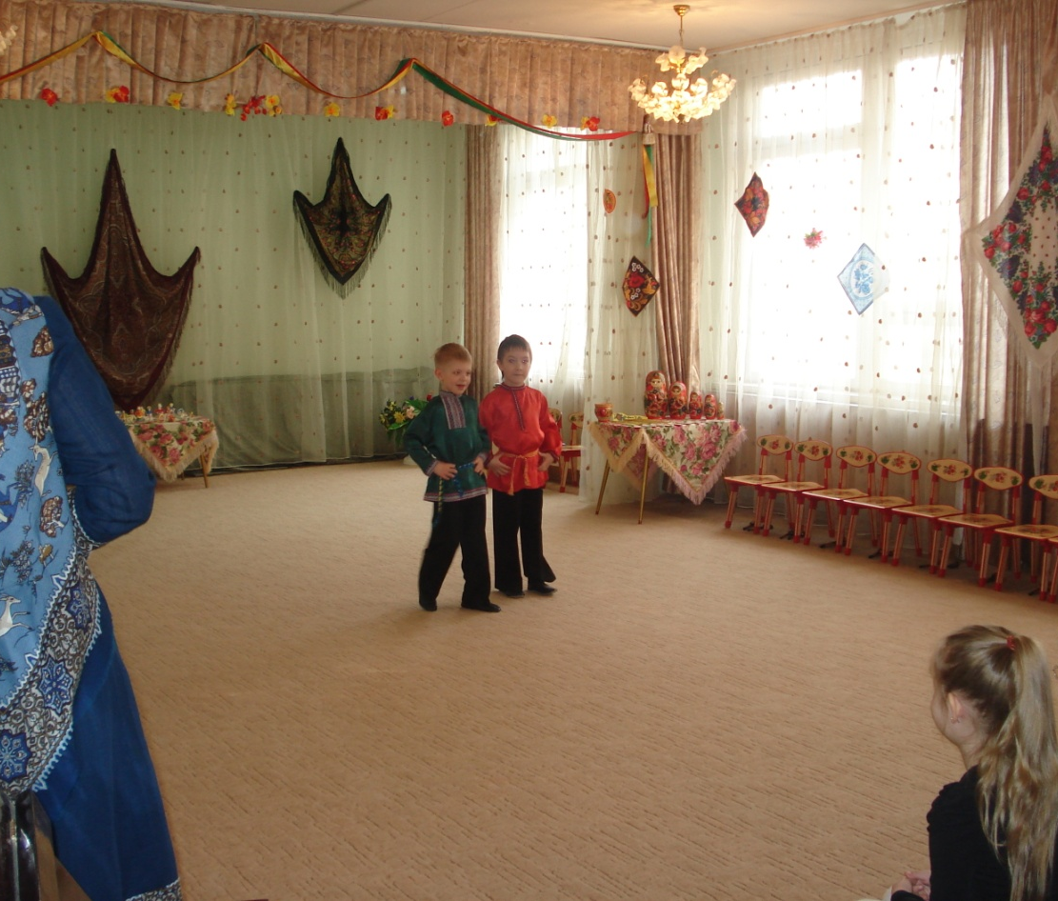
Внимание! Внимание! Внимание!
Открываем веселое гуляние!
Веселись честной народ,
Тебя ярмарка зовет!

Slide 3
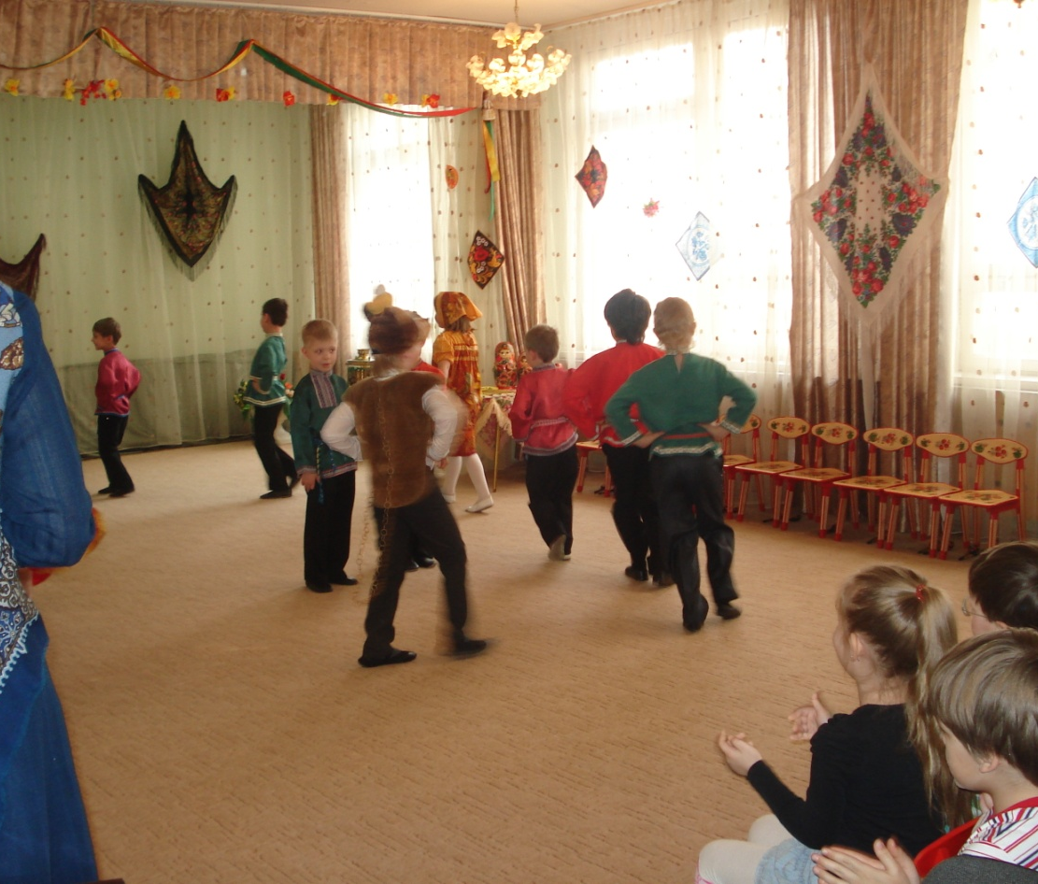
Эй, не стойте у дверей,
Заходите к нам скорей!
Мы народ весь соберем –
Нашу ярмарку начнем!

Slide 4
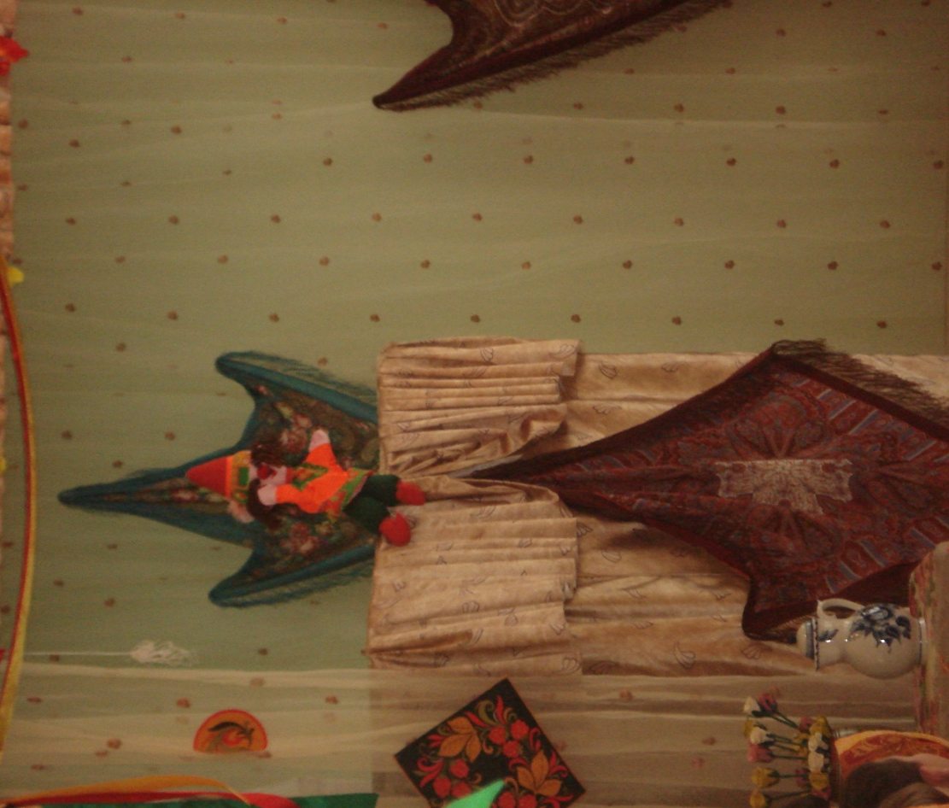
Ну, а это кто такой?-
То он грустный, то смешной,
Он в рубахе расписной,
Нос большой, и рот большой.
Любит потешать народ,
Со смеху болит живот.
Всем известная игрушка –
Развеселый наш…

Slide 5
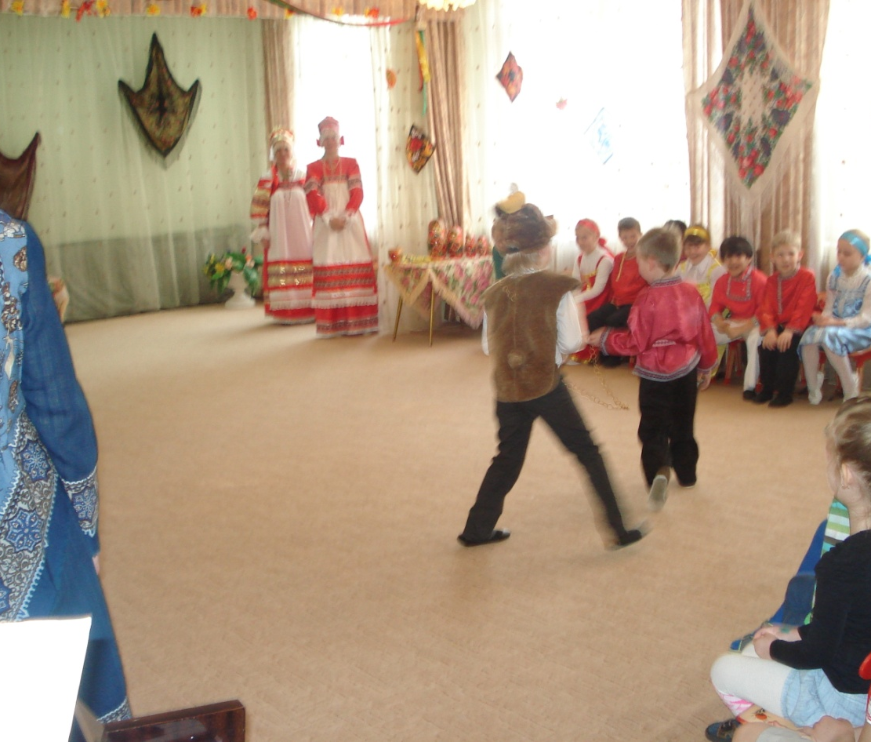
Расступись , народ честной,
Идет медведюшко со мной!
Много знает он потех,
Будут шутки, будет смех!

Slide 6
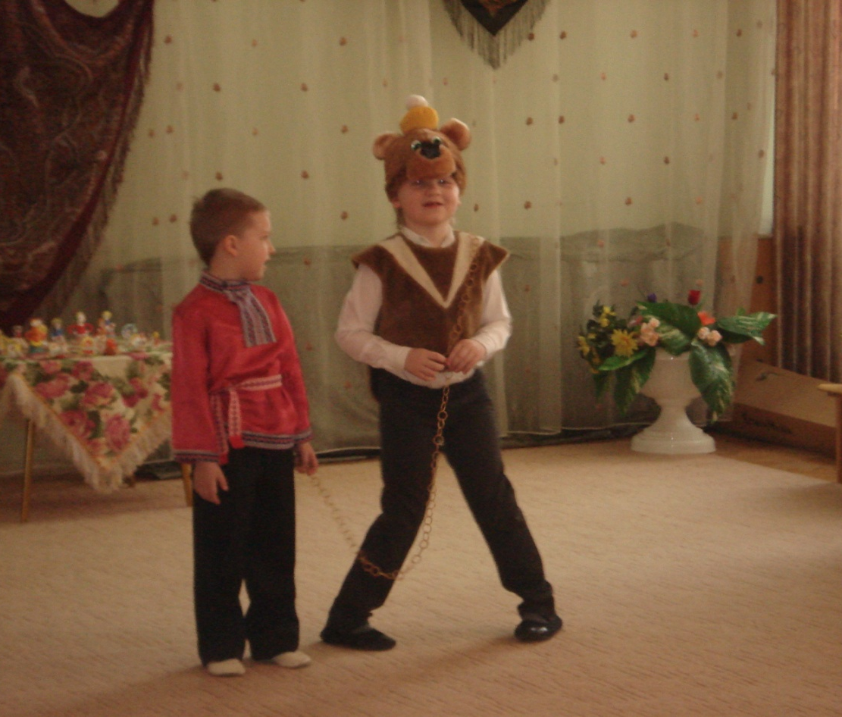
Ну, Михайло! Ну, Потапыч!
Посмотри по сторонам,
Расскажи про наших деток,
Все открой секреты нам!

Slide 7
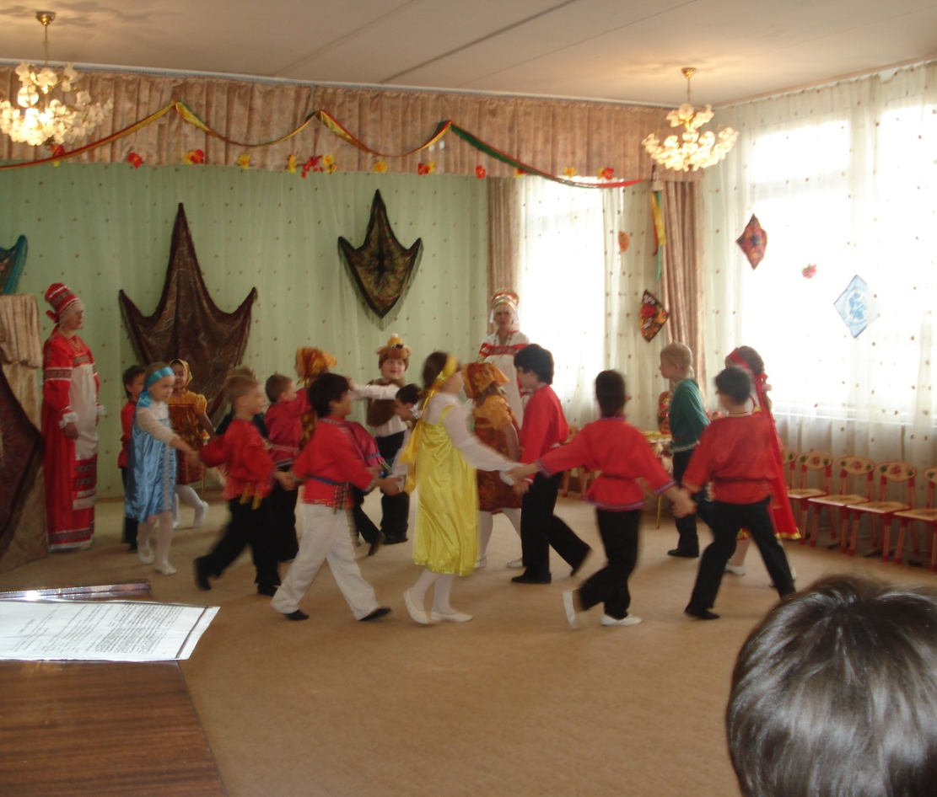
Ну, медведь, повеселил
И ребяток рассмешил.
Поиграй же вместе с нами –
Станем мы с тобой вратами!

Slide 8
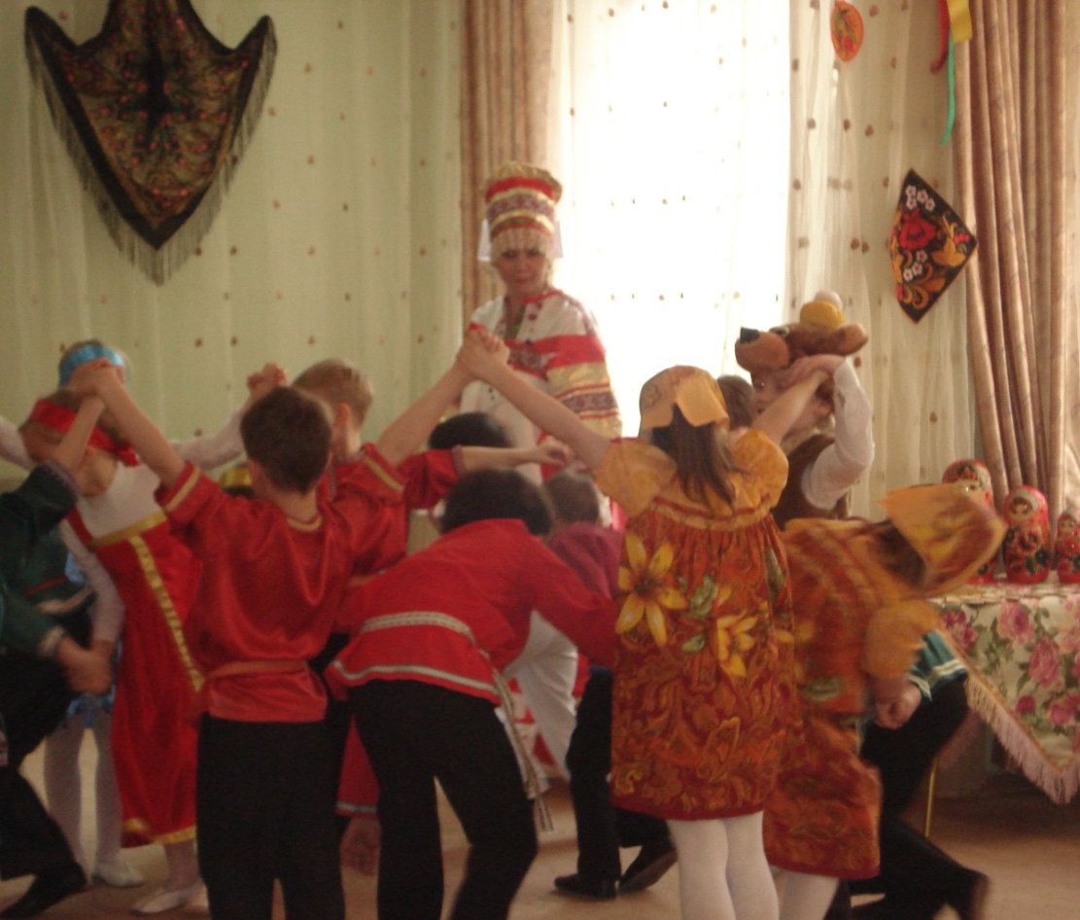
«Золотые ворота пропускают не всегда…»

Slide 9
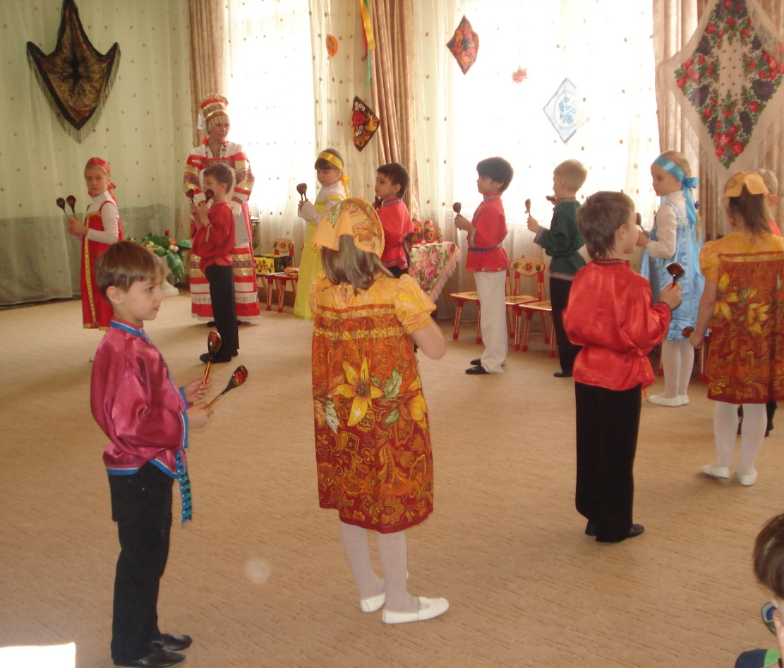
Да, медведюшко хорош!
Где еще таких найдешь?!
Но и мы не отстаем,
Сейчас пляску мы начнем!

Slide 10
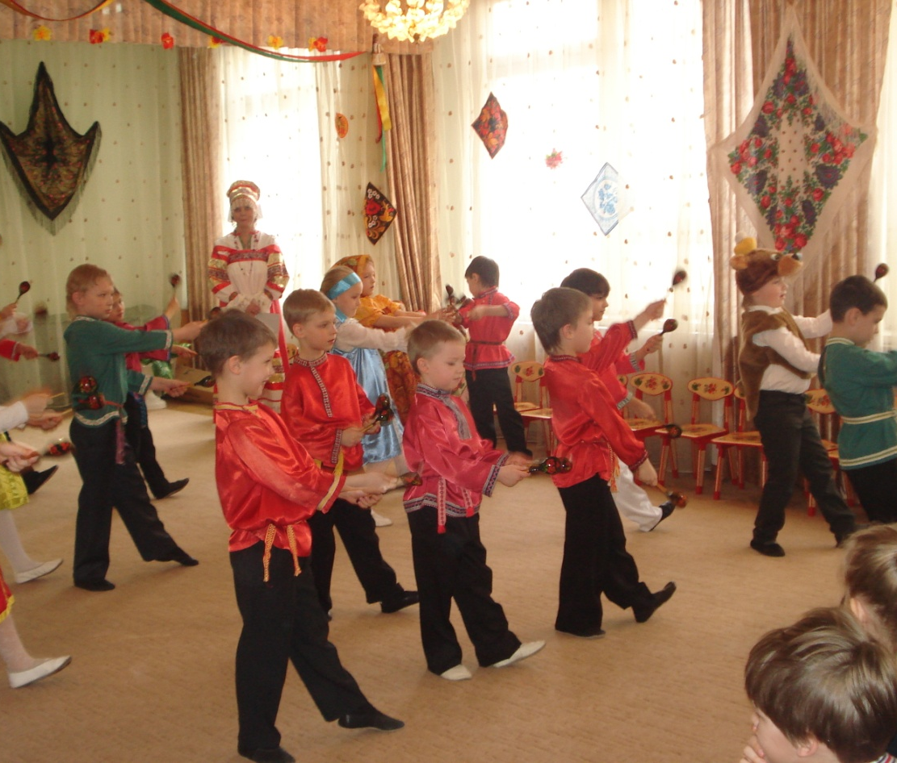
Возьмем ложки расписные,
Деревянные, резные.
Ну а зритель, не зевай:
Хлопать нам не забывай!

